Slide 1
TRƯỜNG ĐẠI HỌC THỦY LỢI Khoa Công Nghệ Thông Tin
BÁO CÁO ĐỒ ÁN TỐT NGHIỆP
Họ tên : Trịnh Văn Tú
Lớp : 59TH2
Giảng viên hướng dẫn: Ths. Kiều Tuấn Dũng
Đề Tài : Xây dựng hệ thống hỗ trợ xét tuyển Tuyển sinh Đại học trực tuyến
với công nghệ JAVA

Slide 2
Nội Dung Chính
Lý do chọn đề tài
Tổng quan về hệ thống
Kết luận và hướng phát triển đề tài
Trải nghiệm hệ thống
1
2
3
4

Slide 3
1. LÝ DO CHỌN ĐỀ TÀI
- Hỗ trợ các bạn học sinh đăng ký xét tuyển tuyển sinh dưới hình thức online.
- Hỗ trợ nhà trường, khắc phục lỗi nhập sai email của học sinh dẫn đến tình trạng khó khăn cho nhà trường liên hệ và trao đổi hướng dẫn học sinh trong quá trình xét tuyển.
- Giai đoạn hiện nay tình hình dịch covid 19 hết sức phức tạp nên việc Xét tuyển online là rất cần thiết.
- Cùng với việc số hóa dữ liệu lưu trữ giúp giảm thiểu chi phí quản lý, truy xuất, chia sẻ hay tìm kiếm thông tin.

Slide 4
2. TỔNG QUAN VỀ HỆ THỐNG
Phạm vi của chương trình: xây dựng các chức năng đáp ứng nghiệp vụ đề ra.
Đối tượng tham gia vào hệ thống
Quản trị viên: Những người quản lý thông tin đăng ký về Khoa, Ngành, Tổ hợp Môn theo từng ngành, Danh sách các trường THPT
Ban tuyển sinh: Những người kiểm soát các đơn đăng ký xét tuyển, lập danh sách sinh viên đăng ký.
Học sinh: Người tham gia trực tiếp đăng ký xét tuyển Tuyển sinh đại học trực tuyến.
Khách vãng lai: Những người không có tài khoản hệ thống. Truy cập hệ thống để xem thông tin đăng ký xét tuyển
Công nghệ sử dụng
Ngôn ngữ lập trình JAVA (sử dụng framework Spring Mvc + Hibernate)
Ngôn ngữ lập trình font-end cơ bản như : html, css, javascript và một số framework hỗ trợ khác.

Slide 5
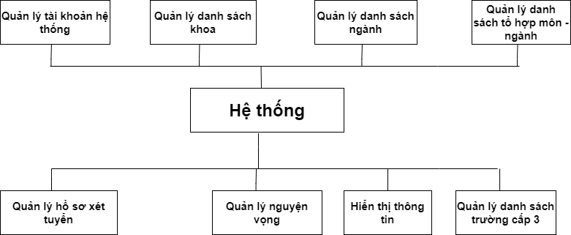
2. TỔNG QUAN VỀ HỆ THỐNG
Chức năng của hệ thống.

Slide 6
3. TRẢI NGHIỆM HỆ THỐNG

Slide 7
4. KẾT LUẬN VÀ HƯỚNG PHÁT TRIỂN
Hệ thống tuy chưa hoàn chỉnh nhưng đã đáp ứng được các yêu cầu cơ bản và phục vụ được các chức năng sau đây:
Lưu trữ các thông tin: danh sách đăng ký hồ sơ xét tuyển, nguyện vọng cho học sinh và tệp thông tin đi kèm, lưu trữ danh sách các khoa, ngành, tổ hợp môn xét tuyển dựa theo ngành, danh sách trường trung học phổ thông, danh sách tài khoản hệ thống cho Quản Trị Viên.
Thực hiện các xử lý trên dữ liệu: tìm kiếm, thống kê, trích rút thông tin báo cáo… cho Ban Tuyển Sinh.
Sau một thời gian xây dựng hầu hết các chức năng chính của hệ thống đã được hoàn thành. Song song với việc đó em sẽ tiếp tục hoàn thiện hơn nữa các chức năng nhận dạng AI của hệ thống cũng như việc mã hóa những dữ liệu quan trọng.

Slide 8


